Slide 1
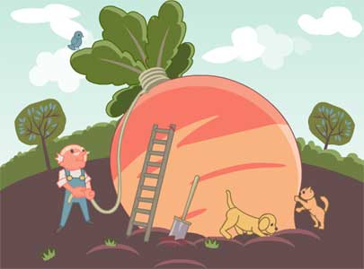
El nabo gigante
Notes:
This story will be familiar to most. It’s good as it revises family members in context of a story and because when narrating it you use the 3rd person so you model ‘se llama’ a lot! You might just want to read it through to them once and then try with them joining in in the narration. There are some new verbs in here worth them recognising in future. Come, duerme, crece etc.. Asking some simple questions that they’ve practised like ‘cuantas personas hay en esta familia’ Como se llama el padre etc.. El perro etc.. at the end would be good.

Slide 2
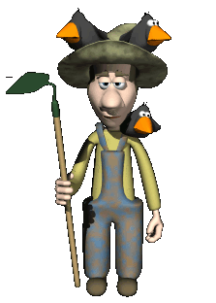
La familia Ortega
el padre
el Señor Ortega

Slide 3
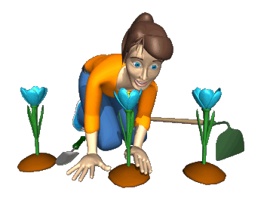
La familia Ortega
la madre
la Señora Ortega

Slide 4
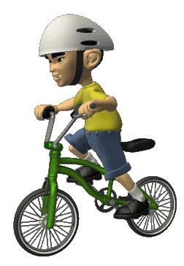
La familia Ortega
el hermano
Javier

Slide 5
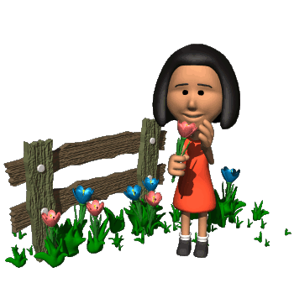
La familia Ortega
la hermana
Conchita

Slide 6
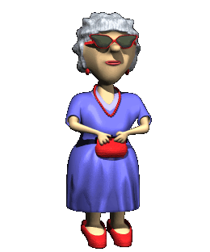
La familia Ortega
la abuela
Pilar

Slide 7
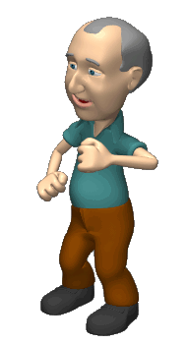
La familia Ortega
el abuelo
José

Slide 8
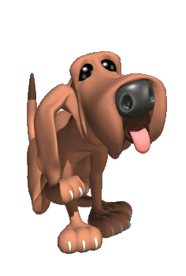
La familia Ortega
el perro
Pongo

Slide 9
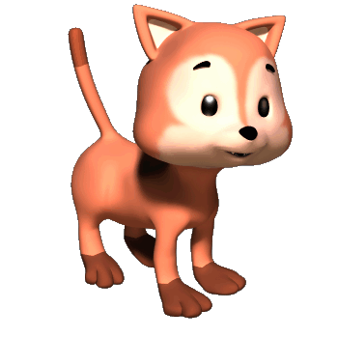
La familia Ortega
el gato
Félix

Slide 10
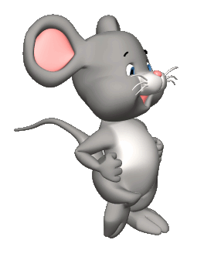
La familia Ortega
el ratón
Mickey

Slide 11
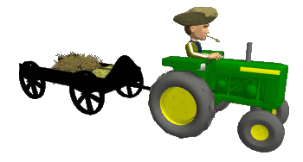
La historia del nabo gigante
Aquí está el Señor Ortega. Planta unas semillas. Quiere tener un nabo.
Un mes después …

Slide 12
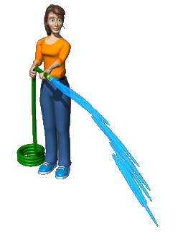

La historia del nabo gigante
Señora Ortega riega el nabo. El nabo crece.
Un mes después …

Slide 13
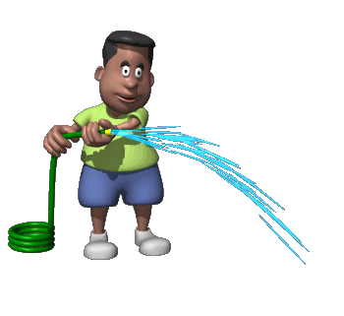
La historia del nabo gigante
Javier riega el nabo. El nabo crece más.
Un mes después …

Slide 14
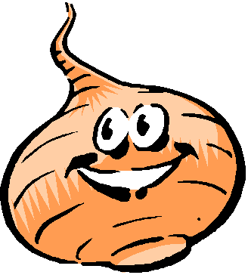
…El nabo crece y crece y crece. Es un nabo gigante. El Sr. Ortega dice,
“¡Qué nabo gigante!”

Slide 15
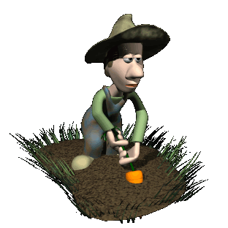
El Sr. Ortega tira del nabo pero no sale.
Tira y tira y tira pero no sale.
Es demasiado grande.

Slide 16
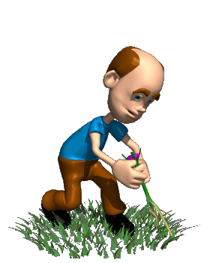
El abuelo tira del nabo pero no sale.
Tira y tira y tira pero no sale.
Es demasiado grande.

Slide 17
El Sr. Ortega llama a la Sra. Ortega. La Sra. tira del Sr. Ortega, El Sr. Ortega tira del nabo …
y tiran y tiran pero no sale.
Es demasiado grande.
Dicen “¡Qué nabo gigante!”

Slide 18
La Sra. Ortega llama a Javier. Javier tira de la Sra. Ortega. La Sra. Ortega tira del Sr. Ortega, El Sr. Ortega tira del nabo …
y tiran y tiran pero no sale.
Es demasiado grande.
Dicen “¡Qué nabo gigante!”

Slide 19
Javier llama a Conchita. Conchita tira de Javier. Javier tira de la Sra. Ortega. La Sra. Ortega tira del Sr. Ortega, El Sr. Ortega tira del nabo …
y tiran y tiran pero no sale.
Es demasiado grande.
Dicen “¡Qué nabo gigante!”

Slide 20
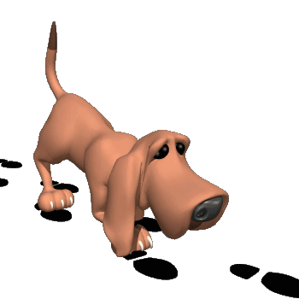
Conchita llama al perro Pongo. Conchita tira del perro. Conchita tira de Javier. Javier tira de la Sra. Ortega. La Sra. Ortega tira del Sr. Ortega, El Sr. Ortega tira del nabo …
y tiran y tiran pero no sale.
Es demasiado grande.
Dicen “¡Qué nabo gigante!”

Slide 21
Pongo llama al gato Félix. El perro tira del gato. Conchita tira del perro. Conchita tira de Javier. Javier tira de la Sra. Ortega. La Sra. Ortega tira del Sr. Ortega, El Sr. Ortega tira del nabo …
y tiran y tiran pero no sale.
Es demasiado grande.
Dicen “¡Qué nabo gigante!”

Slide 22
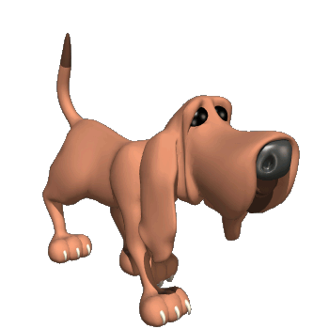
Félix llama al ratón Mickey. El ratón tira del gato. El gato tira del perro. El perro tira de Conchita. Conchita tira de Javier. Javier tira de la Sra. Ortega. La Sra. Ortega tira del Sr. Ortega, El Sr. Ortega tira del nabo …
y tiran y tiran pero no sale.
Es demasiado grande.
Dicen “¡Qué nabo gigante!”

Slide 23
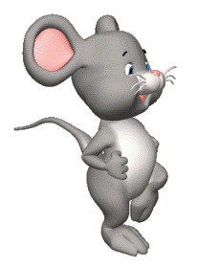
El ratón tira del gato. El gato tira del perro. El perro tira de Conchita. Conchita tira de Javier. Javier tira de la Sra. Ortega. La Sra. Ortega tira del Sr. Ortega, El Sr. Ortega tira del nabo …
y tiran y tiran y tiran y tiran.........

Slide 24
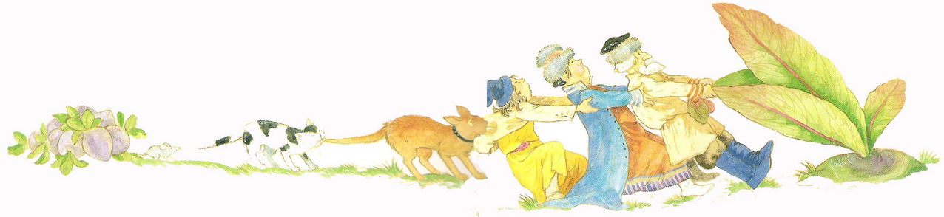
y tiran y tiran y tiran y tiran.........

Slide 25

… el nabo sale de la tierra. ¡Pop!
No es muy grande - ¡es enorme!
Todos juntos dicen,
“¡Qué nabo gigante!”

Slide 26
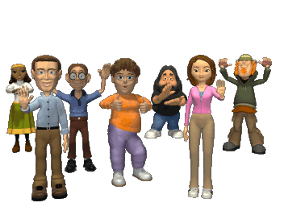
Toda la gente del pueblo celebra y dice:
“¡Qué nabo gigante!”

Slide 27
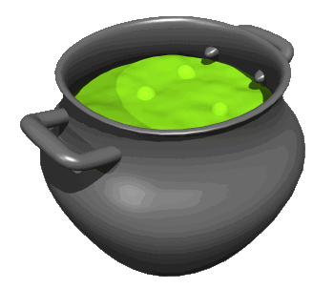
Todos están contentos y comen
el nabo en una sopa.

Slide 28
El Sr. Ortega está contento y come el nabo.

Slide 29
La Sra. Ortega está contenta y come el nabo.

Slide 30
Javier Ortega está contento y monta en bici.

Slide 31
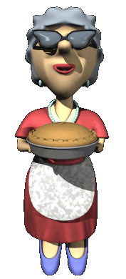
La abuela está contenta y prepara un pastel.

Slide 32
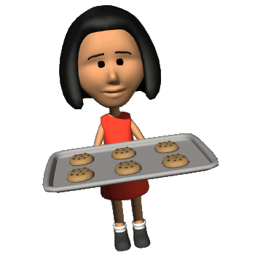
Conchita Ortega está contenta
y hace unas galletas.

Slide 33
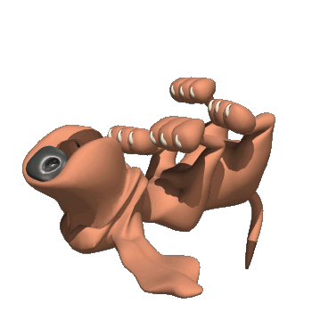
El perro está contento y duerme.

Slide 34
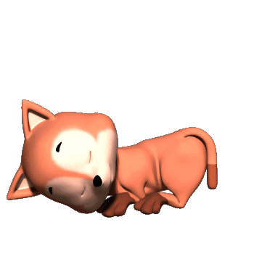
El gato está contento y duerme.

Slide 35
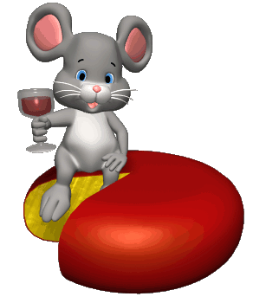
El ratón está contento y come ……...
queso. ¡Por supuesto!

Slide 36
Y toda la familia Ortega gritan juntos,
“¡Qué nabo gigante…”
…y qué nabo delicioso!

Slide 37
El fin

